Slide 1
Oportunidade! Ausbildung por Rebecca Monteiro Tosta

Slide 2
Agenda
Quem é Rebecca Monteiro Tosta: breve Biografia
Ausbildung: o que é?
Pré-Ausbildung
Durante o Ausbildung
Pós-Ausbildung
Links úteis

Slide 3
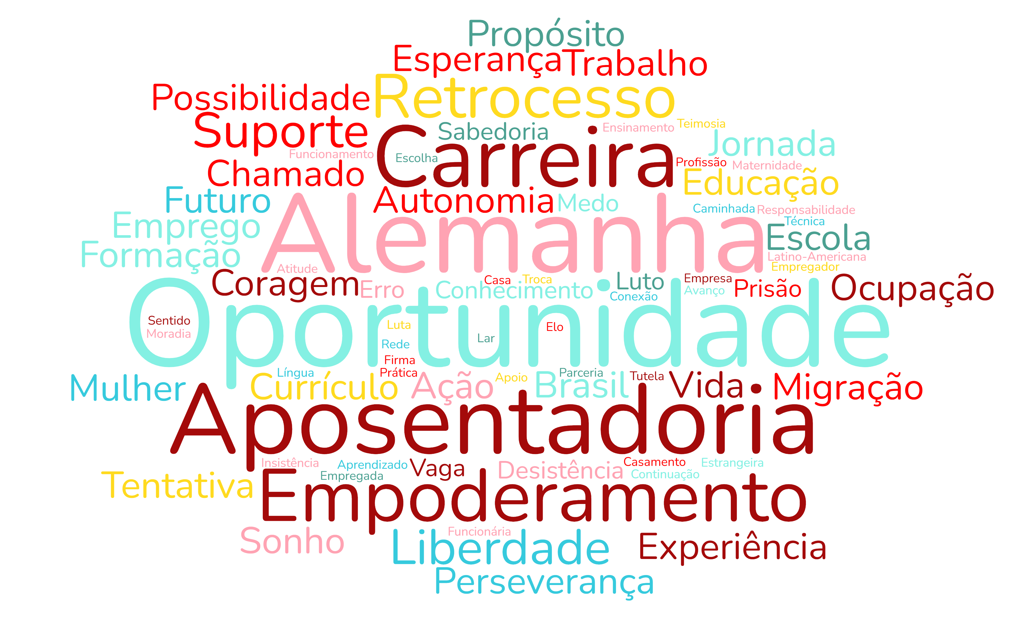
Breve Biografia

Slide 4
Conceito e Definição
Segundo a lei BBiG – Berufsbildungsgesetz - Teil 1, § 1 Absatz (3):
“O treinamento vocacional deve transmitir as habilidades, os conhecimentos e as capacidades vocacionais (competência vocacional) necessários para o desempenho de uma atividade ocupacional qualificada em um mundo do trabalho em constante mudança, em um programa de treinamento estruturado. Ele também deve facilitar a aquisição da experiência profissional necessária.”

Slide 5
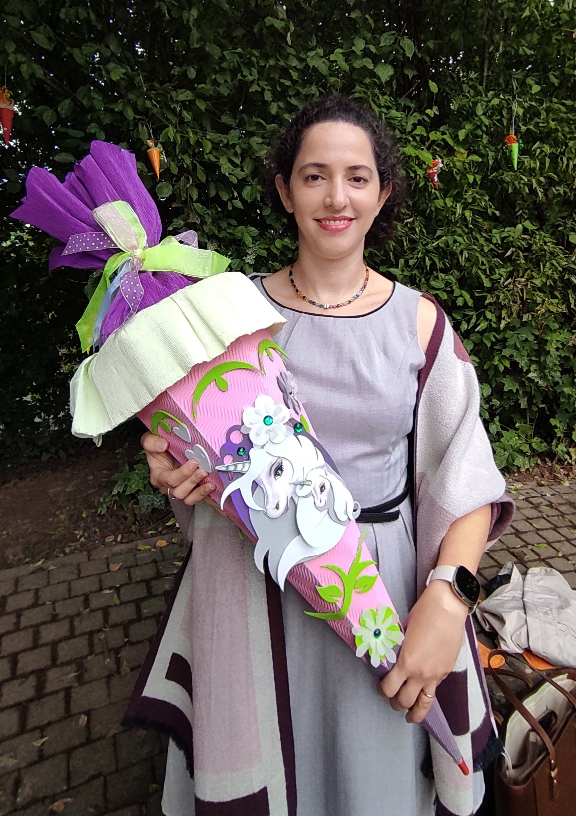
Pré Ausbildung
Certificado B2 ou C1
Sonho x Realidade
Vocação regional x pessoal
Tempo integral x parcial
Salário x ajuda de custo
Preparação para o processo seletivo
Rede de apoio

Slide 6
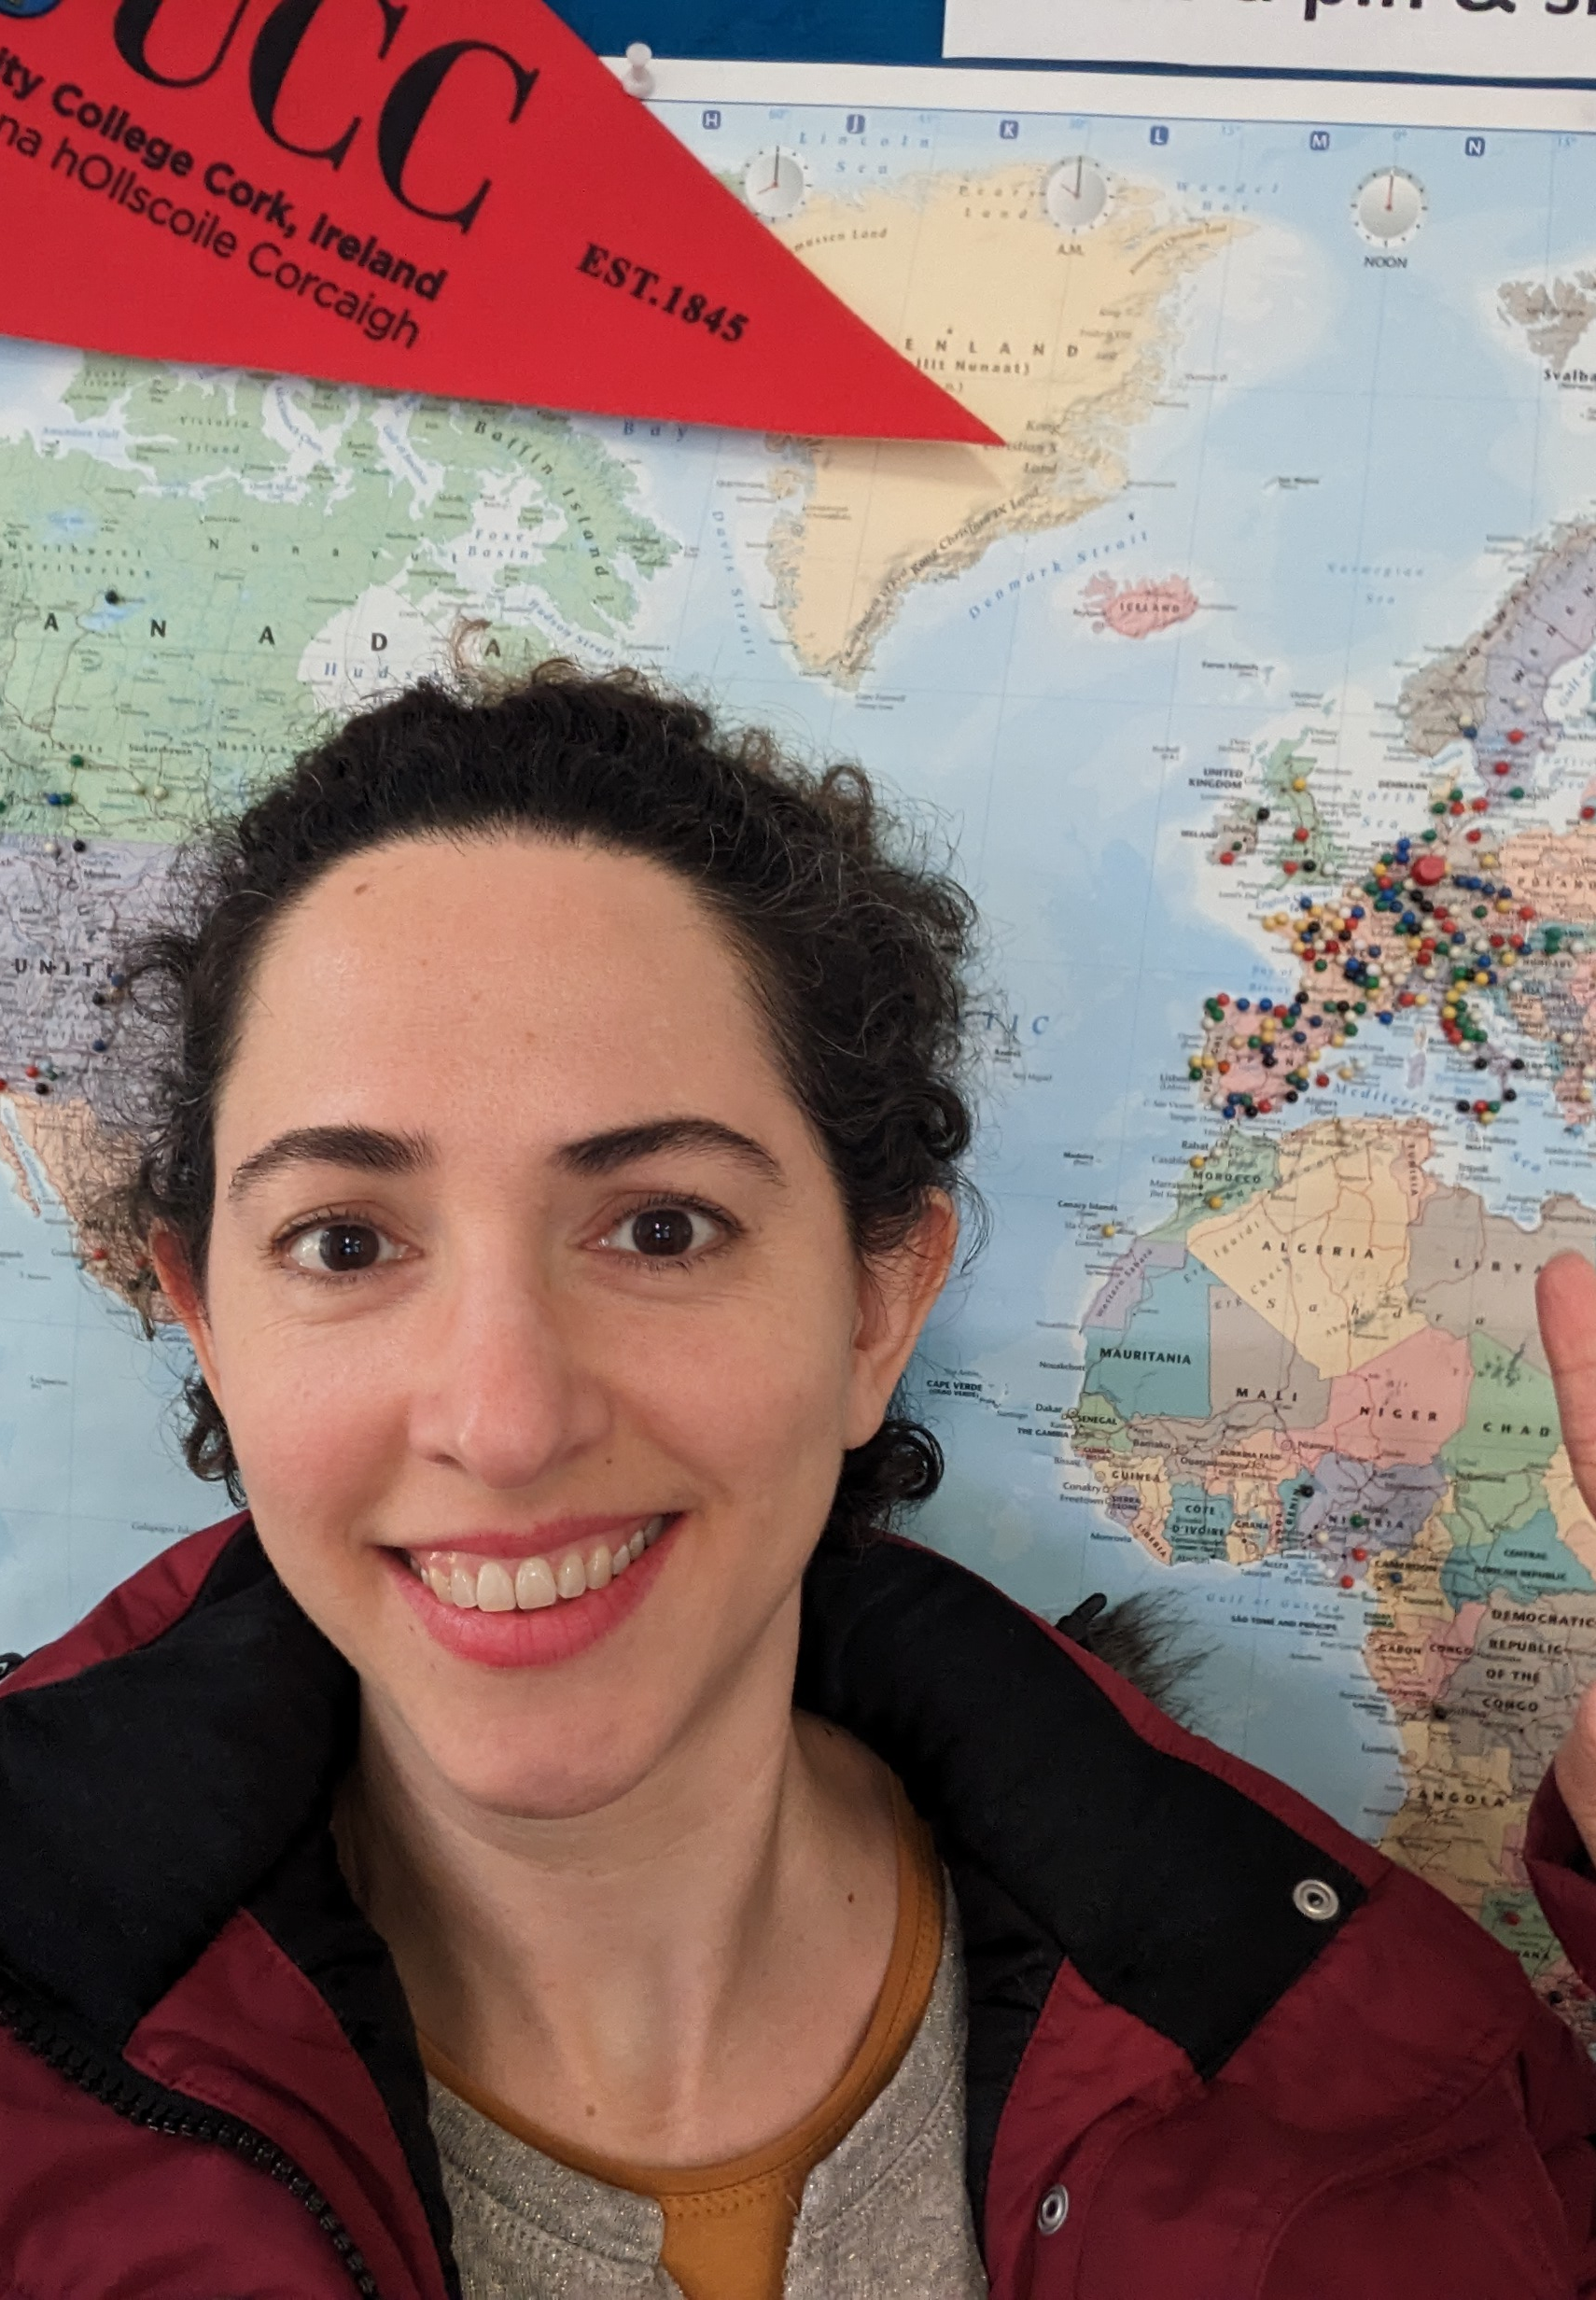
Durante o Ausbildung
Gestão do tempo
Bafög: é para mim?
Epo-Note: nota pelo esforço
Pegando um Atalho
Erasmus+
Knigge
„Feito é melhor que perfeito“ e „Quem tira 3 e 4 também passa“

Slide 7
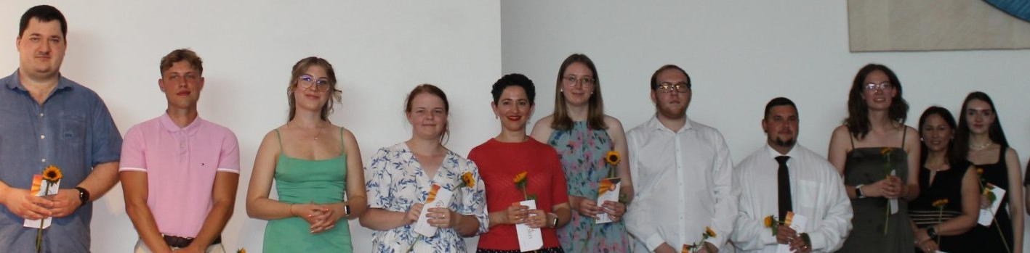
Pós Ausbildung
Ficar ou partir?
Weiter- e Fortbildung, Studium, Zertifizierung, etc.
„O que está aqui dentro ninguém me tira“ e
„Eu fiz o meu melhor: que é o que deu com o que eu tinha“

Slide 8
Perguntas?
Agora ou mais tarde.

Slide 9
Links úteis
https://www.make-it-in-germany.com/de/studium-ausbildung/ausbildung-in-deutschland
https://www.gesetze-im-internet.de/bbig_2005/BJNR093110005.html
https://planet-beruf.de/schuelerinnen/berufe-finden/a-z
https://www.europe-for-you.org/
https://www.ihk.de/themen/ausbildung/ausbildung-index-5532188
https://www.handwerkskammer.de/artikel/ausbildung-5620,0,5.html
https://www.xn--bafg-7qa.de/bafoeg/de/home/home_node.html
https://www.bamf.de/DE/Startseite/startseite_node.html
https://de.wikipedia.org/wiki/Knigge

Slide 10
Muito Obrigada!
Rebecca Monteiro Tosta
https://www.linkedin.com/in/rebecca-monteiro-tosta/
e no grupo „Ich bin dabei“ no WhatsApp.

